Slide 1

^{PREZENTACJA DLA KLASY 7 SP}
^{DO LEKCJI 22}
DZIELNI MACHABEUSZE

Slide 2
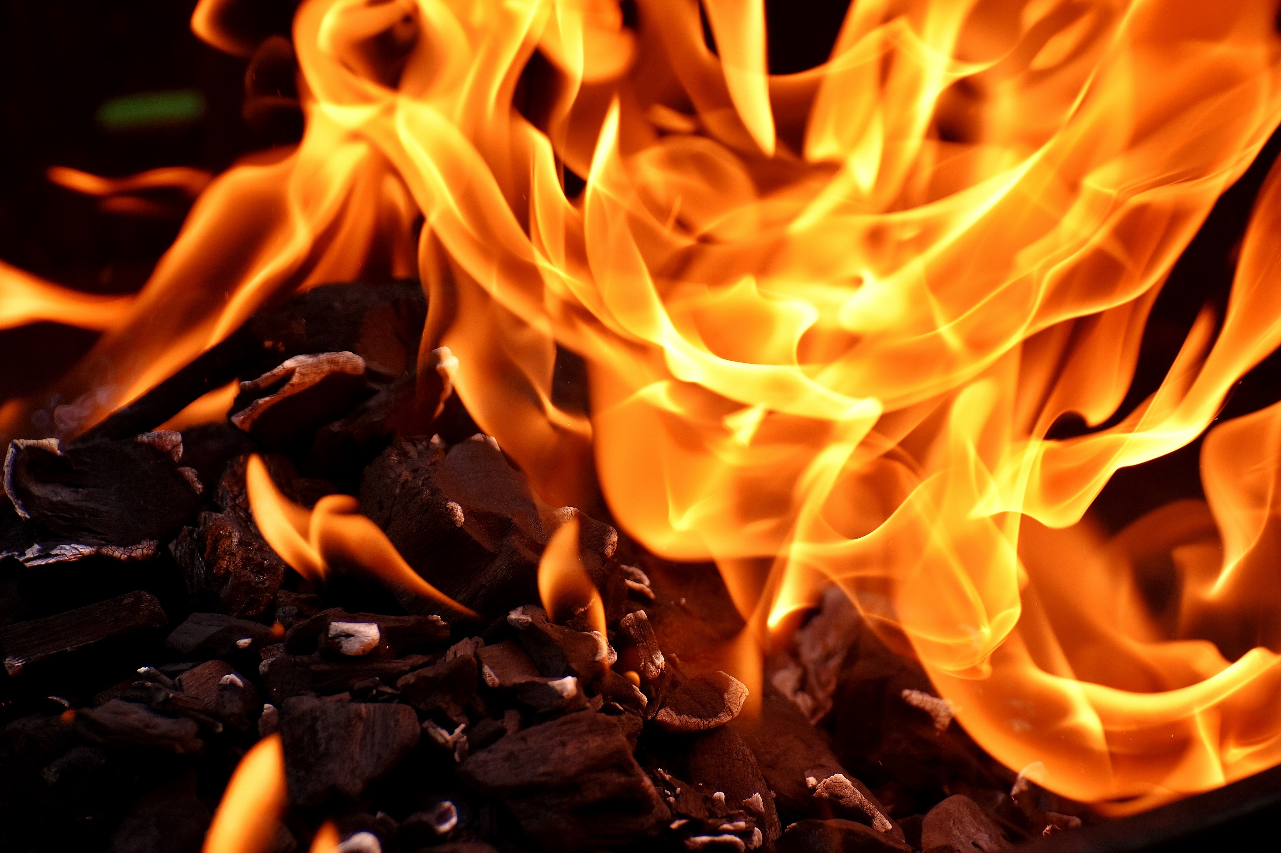

DZIELNI MACHABEUSZE

Slide 3

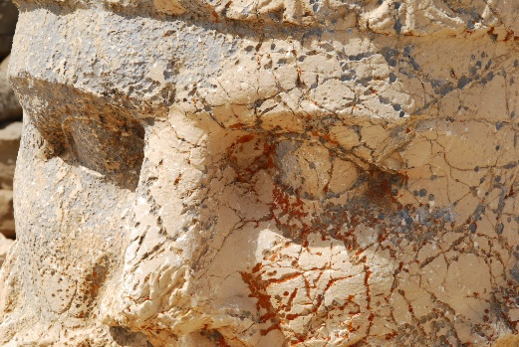
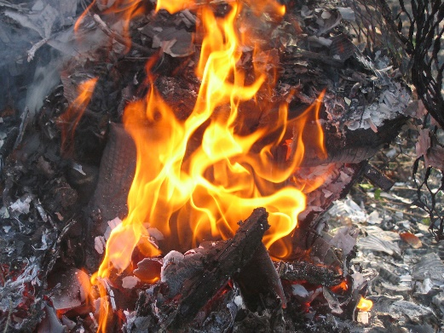
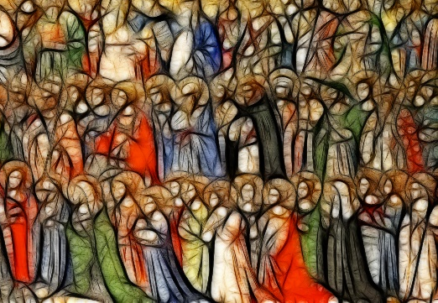
Antioch IV
Epifanes
Siedmiu braci
męczenników
Współcześni
męczennicy

Slide 4
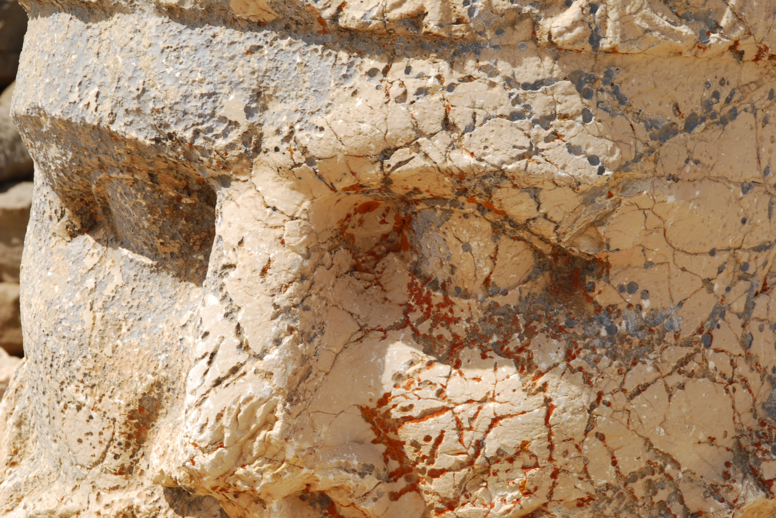
W pierwszej połowie II wieku przed Chrystusem naród izraelski kolejny raz znalazł się pod obcym panowaniem. Szczególnie dotkliwe okazały się rządy syryjskiego króla Antiocha IV Epifanesa. Wprowadził on w Judei obca kulturę oraz nowe obyczaje. W świątyni umieścił pogańskiego bożka
i zabronił Izraelitom zachowania świąt religijnych i składania ofiar.

Slide 5

Pismo Święte sławi ich męczeństwo. Nie chcieli oni złamać obowiązujących przepisów religijnych i odmówili spożywania zakazanej przez prawo wieprzowiny. Król chciał ich do tego nakłonić, spotkawszy się ze stanowczą odmową, po kolei skazywał ich na śmierć, licząc na zaparcie się wiary przez kolejnego z braci. Życie oddała też matka.

Slide 6
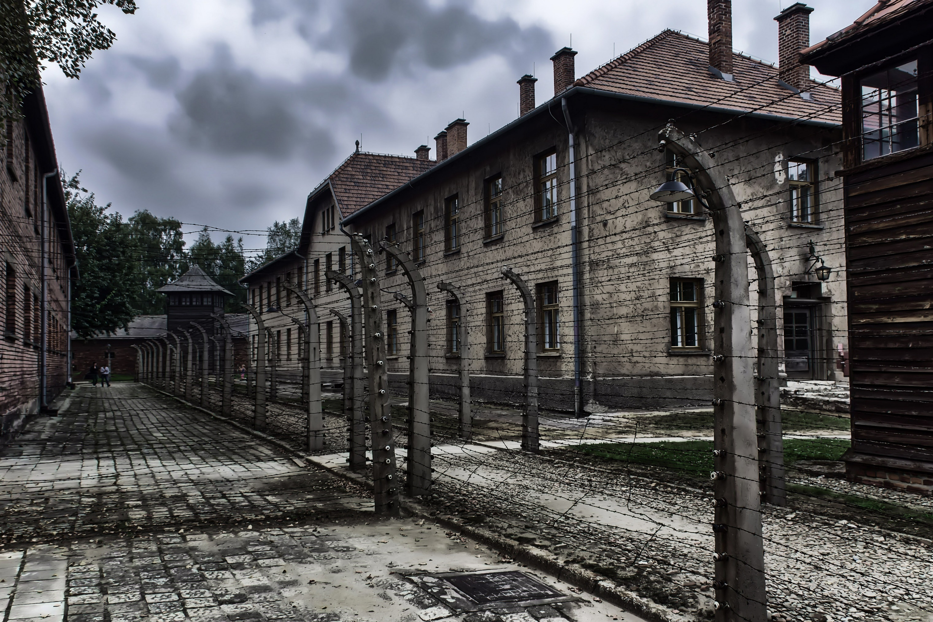
Czasy pierwszych chrześcijan, ale także i dziś nie brakuje ludzi, którzy oddali życie za wiarę. Wiek XX był okresem, w którym najwięcej osób oddało życie za wiarę – ponad 45 milionów, co stanowi 65% wszystkich zabójstw z tego powodu od początku chrześcijaństwa. Z tego wynika, że każdego dnia ginęło 1246 osób; rocznie blisko 455 tysięcy.

Slide 7
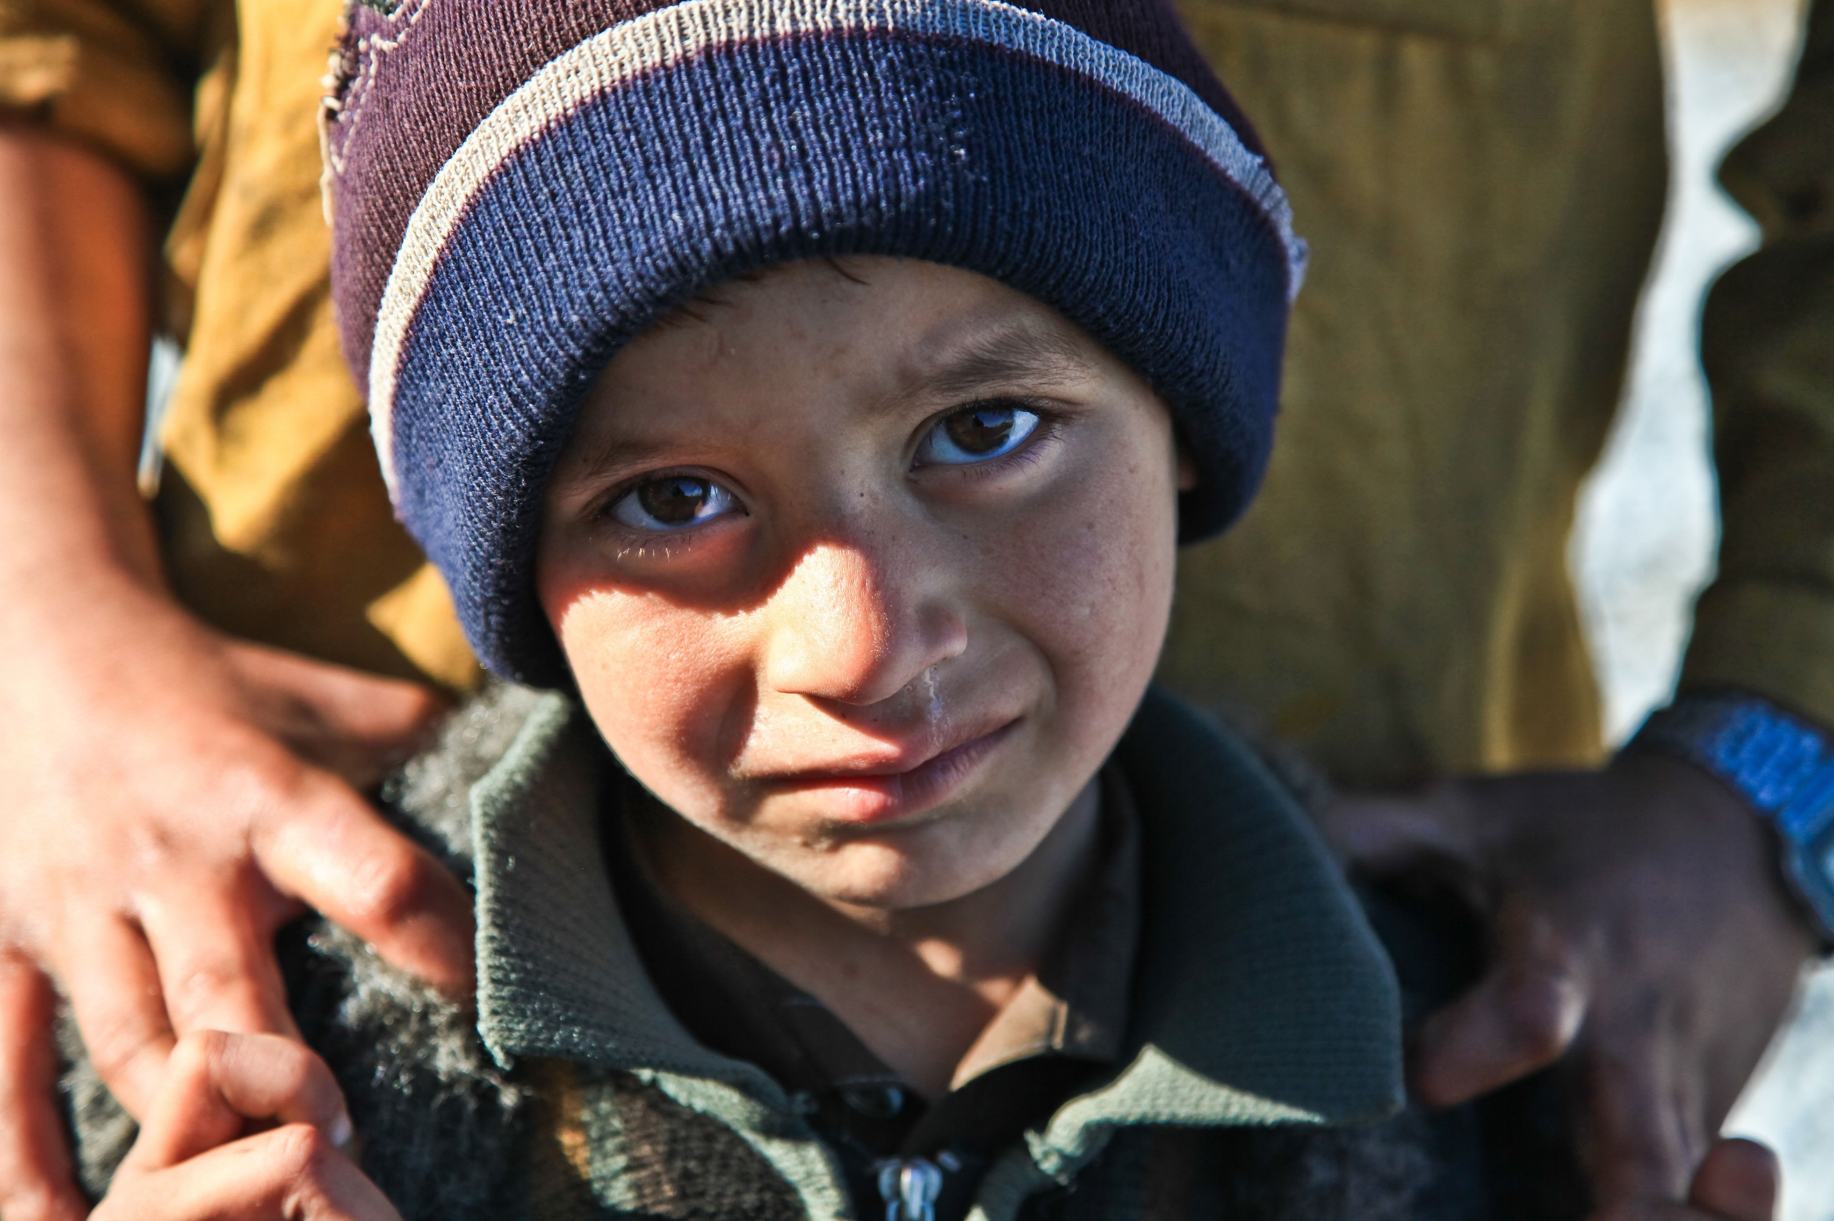
Obecnie, w XXI wieku, w ponad 70 krajach świata dochodzi do prześladowania każdego roku 200 milionów chrześcijan ze względu na wyznawaną wiarę.

Slide 8
^{BIBLIOGRAFIA}
Spotkanie ze Słowem. Podręcznik dla klasy siódmej szkoły podstawowej, red. ks. prof. J. Szpet, D. Jackowiak. Wydawnictwo Święty Wojciech, Poznań 2011,
s. 58-59.
Spotkanie ze Słowem. Poradnik metodyczny. Siódma klasa szkoły podstawowej, red. ks. prof. J. Szpet, D. Jackowiak. Wydawnictwo Święty Wojciech, Poznań 2011, s. 84-86.
^{FOTOGRAFIE}
Święty Wojciech Dom Medialny, pixabay.com
6

